Slide 1
密钥K
明文P
AES加密算法
密文C

Slide 2
内存块 0
内存块 1
内存块 2
内存块 3
…
内存块 n-3
内存块 n-2
内存块 n-1
内存块 n
Set块 0
Set块 1
…
Set块 m-1
Set块 m
缓存
内存

Slide 3
内存块 0
内存块 1
…
内存块 m-1
内存块 m
…
内存块 n(m-1)
内存块 n(m-1)+1
…
内存块 n(m-1)+m-1
内存块 nm
Set块 0
Set块 1
…
Set块 m-1
Set块 m
缓存
内存
内存块 0
内存块 1
内存块 2
内存块 3
…
内存块 n-3
内存块 n-2
内存块 n-1
内存块 n
Set块 0
Set块 1
…
Set块 m-1
Set块 m
缓存
内存

Slide 4
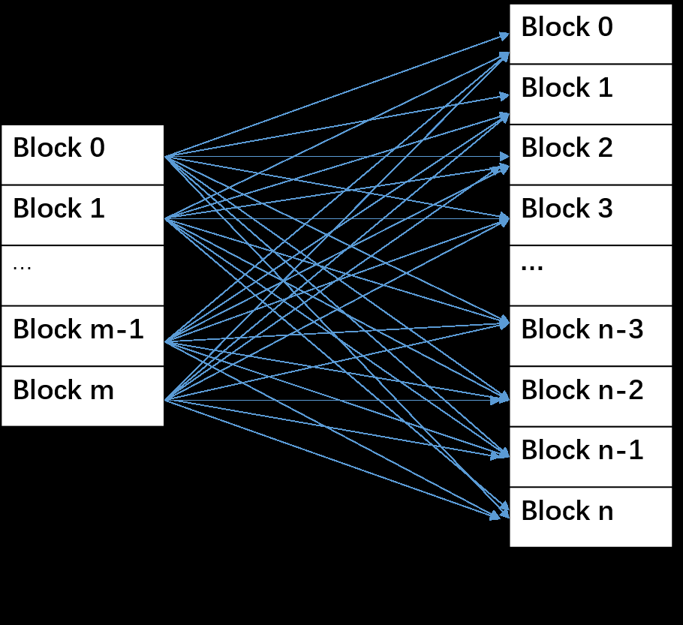

Slide 5
122222222222222222222222222222222222222222222222222222222222222222222222222222222222222222222222222222222222222
密钥
16字节
明文
16字节
轮密钥加
明文
16字节
轮密钥加
W[0,3]
轮密钥加
字节代替
第10轮
逆字节代替
行移位
逆行移位
第1轮
列混淆
逆列混淆
轮密钥加
W[4,7]
轮密钥加
第9轮
字节代替
逆字节代替
行移位
逆行位移
第9轮
列混淆
逆列混淆
轮密钥加
W[36,39]
轮密钥加
第1轮
字节代替
逆字节代替
第10轮
行移位
逆行位移
轮密钥加
W[40,33]
轮密钥加
密文
密文
加密过程
解密过程

Slide 6
Core 0
Core 1
Core 2
Core 3
L1
L1
L1
L1
L2

Slide 7

明文字节
p0 | p1 | p2 | p3 | p4 | p5 | p6 | p7 | p8 | p9 | p10 | p11 | p12 | p13 | p14 | p15
$⊕$按位异或
密钥字节
k0 | k1 | k2 | k3 | k4 | k5 | k6 | k7 | k8 | k9 | k10 | k11 | k12 | k13 | k14 | k15
索引表T1 | 索引表T2 | 索引表T3 | 索引表T4

Slide 8
第0块
第1块
…
第15块
第0块
第1块
…
第15块
Set 0
…
Set 15
Set 16
…
Set 31
Set 32
…
Set 47
Set 48
…
Set 63
索引表T1
索引表T2
第0块
第1块
…
第15块
第0块
第1块
…
第15块
索引表T3
索引表T4
Cache部分Set

Slide 9

42
36
53
23
03
43
16
33
57
71
72
34
55
12
13
11
00
11
22
33
44
55
66
77
00
11
22
33
44
55
66
77
0
1
2
3
4
5
6
7
8
9
10
11
12
13
14
15
00
11
22
33
44
55
66
77
00
11
22
33
44
55
66
77
51
65
32
38
34
15
76
37
00
21
62
23
64
25
26
17
k
p
T1
T2
T3
T4
p
$$\hat{k}$$

Slide 10
42
36
53
23
03
43
16
33
57
71
72
34
55
12
13
11
00
11
22
33
44
55
66
77
00
11
22
33
44
55
66
77
0
1
2
3
4
5
6
7
8
9
10
11
12
13
14
15
00
11
22
33
44
55
66
77
00
11
22
33
44
55
66
77
51
65
32
38
34
15
76
37
00
21
62
23
64
25
26
17
k
p
T1
T2
T3
T4
p
$$\hat{k}$$

Slide 11
核 0
核 1
L1指令缓存
L1数据缓存
L1指令缓存
L1数据缓存
L2 缓存

Slide 12
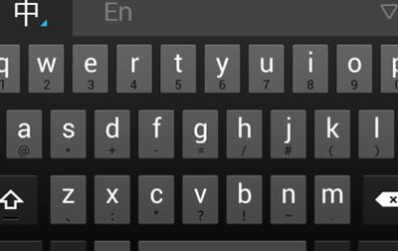
键盘
内存块

Slide 13
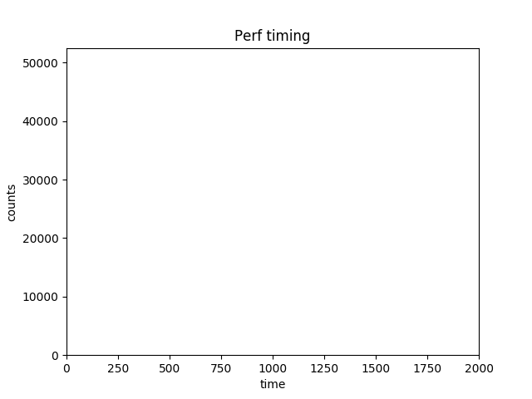
线程计时度量
计数
时间

Slide 14
循环内不同地址个数D
驱逐策略
$$a_{1}{…a}_{m}…{a_{1}{…a}_{m}a}_{2}…a_{m+1}…a_{2}…a_{m+1}…{…a}_{n−m+1}{…a}_{n}$$
循环内访问循环次数A
总共访存地址数N

Slide 15
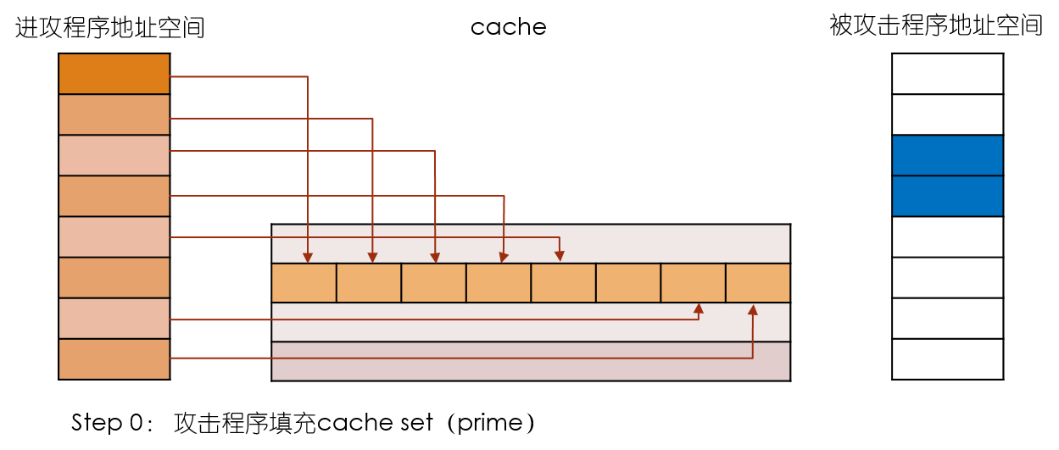
缓存

Slide 16
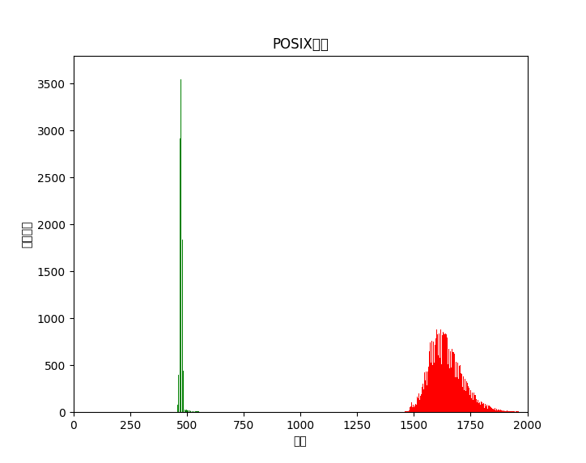
线程模拟计时器度量
计数
时间

Slide 17
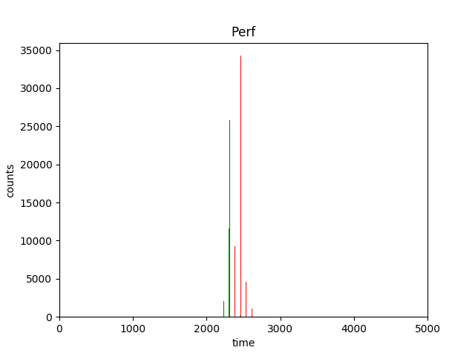
Perf工具度量
计数
时间

Slide 18





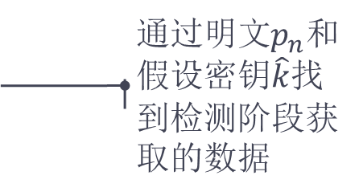
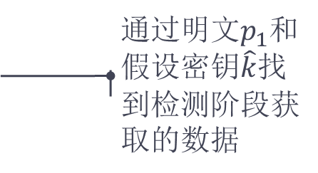
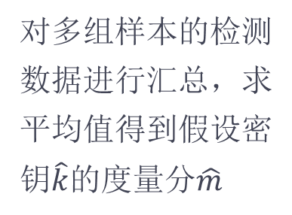
针对AES攻击方案
通过明文$p_{1}$和假设密钥$\hat{k}$找到检测阶段获取的数据
对多组样本的检测数据进行汇总，求平均值得到假设密钥$\hat{k}$的度量分$\hat{m}$
…
通过明文$p_{n}$和假设密钥$\hat{k}$找到检测阶段获取的数据

Slide 19
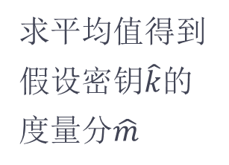
针对AES攻击方案
通过明文$p_{1}$和假设密钥$\hat{k}$找到检测阶段获取的数据
与标准数据进行KS检验
求平均值得到假设密钥$\hat{k}$的度量分$\hat{m}$
…
通过明文$p_{n}$和假设密钥$\hat{k}$找到检测阶段获取的数据

